Slide 1
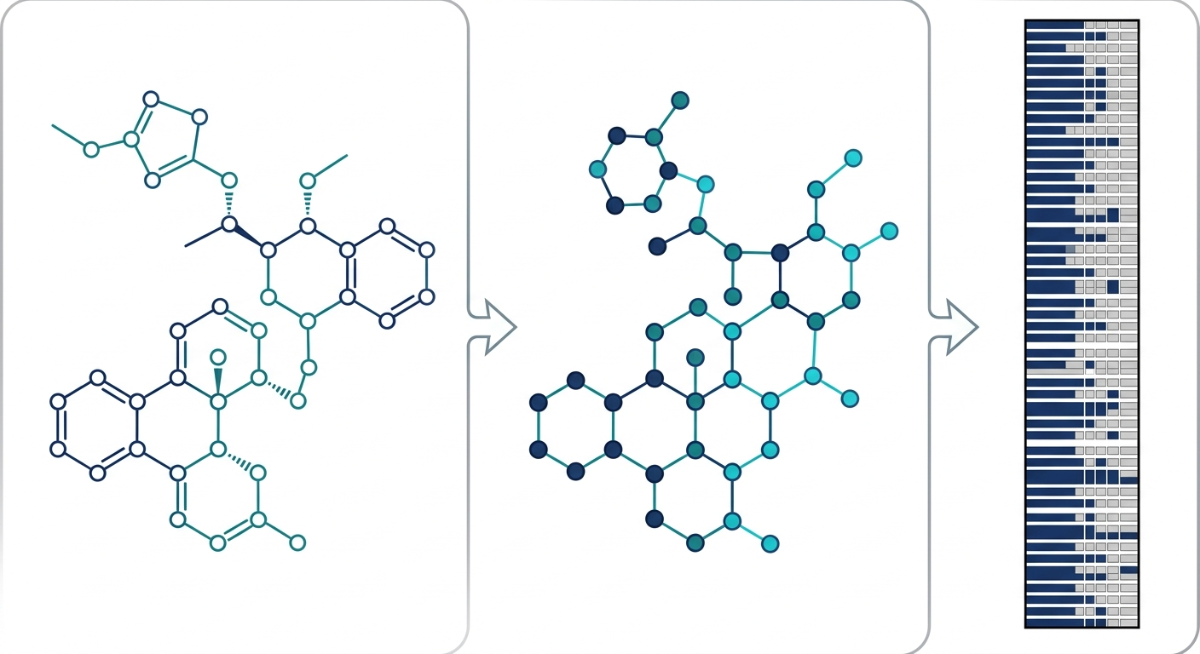
1교시 · 화학정보학과 분자 구조 표현
분자를 컴퓨터로 표현하는 법 = 이후 모든 예측의 토대
신약개발 화학정보학 3교시 과정 · 1교시 · 재직자·전공자 · 한국어
1/53

Slide 2
왜 여기서 시작하나
분자를 다루려면, 먼저 분자를 '표현'해야 한다
컴퓨터는 화학 구조(그림)를 직접 인식하지 못한다
기계가 보는 것은 오직 숫자·비트(0/1)
그래서 분자를 수학적·논리적 기호로 '번역'하는 것이 화학정보학의 첫걸음
이 번역(표현, representation) 위에 검색·예측·설계가 모두 올라간다
1교시: 화학정보학이 무엇이며, 분자를 1D/2D/3D 로 어떻게 표현하는가
2·3교시의 토대
+심화
관통 메시지: '무엇을 어떻게 표현하나'를 모르면 어떤 모델도 세울 수 없다. 표현이 담는 정보의 종류·정밀도가 뒤 단계(예측·설계)의 상한을 정한다.
Ref. 1_화학정보학.pdf (구조 표현의 중요성) · 본 과정 도입 프레임
2/53

Slide 3
전체 로드맵
3교시 과정 지도 — 지금 어디에 있나
1교시 · 화학정보학과 분자 구조 표현
◀ 현재
개요·역사·신약 파이프라인·DB · 분자를 1D/2D/3D 로 표현
2교시 · SMILES & 분자 기술자
SMILES/SMARTS 문법·정규화 · fingerprint · molecular descriptor
3교시 · QSAR & 모델링
정량적 구조-활성 관계(QSAR) · 예측 모델 · 실습
+심화
흐름: '분자를 표현한다(1교시)' → '문자열·기술자로 특징을 뽑는다(2교시)' → '구조-활성 관계를 모델링한다(3교시)'. 뒤로 갈수록 표현이 예측으로 이어진다.
Ref. 본 과정 구성 (원본 강의 요약 슬라이드 재구성)
3/53

Slide 4
1교시 목표
1교시가 끝나면
화학정보학의 정의·역사·신약개발 내 위치를 설명한다
Gasteiger 정의·50년 역사·CADD
화학 데이터를 다루는 정보 시스템과 공개 DB 를 안다
왜 이름(명명법)이 아닌 수학적 표기가 필요한지 설명한다
translation gap
분자를 0D→1D→2D→3D 로 표현하는 계층을 구분한다
표준 식별자(InChI)·파일 포맷(MOL/SDF)·표현 비교를 이해한다
2·3교시로 연결
Ref. 1교시 학습목표
4/53

Slide 5
1교시 지도
1교시에서 볼 것 — 두 갈래
PART 1 · 화학정보학 개요
PART 2 · 분자 구조 표현
A. 화학정보학이란
정의·vs 생물정보학·4대 과제
E. 왜 구조 표현?
명명법 한계·translation gap
B. 발전의 역사
디지털화→QSAR→3D→빅데이터
F. 차원 계층
0D→1D→2D→3D
C. 신약개발 파이프라인
CADD·SBDD/LBDD·가상탐색
G. 1D 선형 표기
WLN·SMILES(개념)
D. 데이터·DB
정보 시스템·지식·공개 DB
H. 표준 식별자
InChI · InChIKey
I. 2D 분자 그래프
connection table·행렬
J. 3D·파일 포맷
컨포머·MOL/SDF/PDB
K. 종합·브리지
표현 비교·2교시로
Ref. 1교시 구성
5/53

Slide 6
PART A
화학정보학이란?
화학 문제를 정보학 방법론으로 푸는 학문 — 데이터를 지식으로
6/53

Slide 7
A · 정의
화학정보학(Cheminformatics)의 정의
“화학적 문제를 해결하기 위해
정보학(Informatics) 방법론을 적용하는 학문”
— Johann Gasteiger
1
데이터 관리 (Data Management)
방대한 화학 구조·반응의 디지털 저장·검색·체계화
2
지식 추출 (Knowledge Extraction)
데이터 마이닝으로 화학 패턴·정량적 구조-활성 관계(QSAR) 발견
3
합리적 예측 (Rational Prediction)
수학적 모델로 미지 화합물의 특성(독성·생리활성)을 사전 예측
Ref. 1_화학정보학.pdf p3 (Gasteiger 정의 · 3대 활동)
7/53

Slide 8
A · 인접 학문
화학정보학 vs 생물정보학
구분
화학정보학
생물정보학
연구 대상
저분자 화합물 (small molecules)
유전자·단백질 (genes & proteins)
발전 시기
1990년대 이후 본격화
상대적으로 더 일찍 정착
주요 과제
유기 합성 계획·신약 설계
서열 분석·단백질 접힘 예측
+심화
경계는 모호하다: 저분자 화합물이 단백질에 결합하는 과정을 연구할 때 두 학문의 경계는 완전히 융합된다 (예: 구조 기반 신약 설계).
Ref. 1_화학정보학.pdf p4
8/53

Slide 9
A · 4대 과제
화학정보학의 4대 핵심 과제
과제 (Task)
입력
출력
핵심 기술
1. 표현 (Representation)
물리적 분자
수학적 표현자(Descriptor)
그래프 이론·위상수학
2. 데이터 (Data Systems)
화학 데이터
구조화된 정보/DB
시스템 아키텍처·검색
3. 학습 (Machine Learning)
데이터 & 정보
예측 모델
통계·패턴 인식·AI
4. 응용 (Application)
타겟 분자
최적 합성 경로
역합성 분석·지식 DB
+심화
오늘(1교시)은 과제 1 '표현' 과 과제 2 '데이터' 를 다룬다. 과제 3 '학습'(QSAR)은 3교시, 표현자 산출은 2교시 몫이다.
Ref. 1_화학정보학.pdf p27 (4대 과제 매트릭스)
9/53

Slide 10
PART B
발전의 역사
구조의 디지털화에서 빅데이터·AI 까지 — 50년의 여정
10/53

Slide 11
B · 타임라인
화학정보학 발전의 50년 여정
1950s–60s
구조의 디지털화
화학 구조의 기계어 번역 및 데이터베이스 태동
1970s
규칙의 발견
부분 구조 검색과 정량적 구조-활성 관계(QSAR)의 등장
1980s
3D 혁명
개인용 컴퓨터 보급과 3D 분자 모델링의 실용화
1990s–현재
데이터 대폭발
HTS·조합화학의 등장 및 'Cheminformatics' 명명
Ref. 1_화학정보학.pdf p10
11/53

Slide 12
B · 1950s–60s
구조의 디지털화와 검색의 시작
초기 컴퓨터의 제한된 저장·연산력을 극복하기 위한 '번역'의 시대
선형 표기법(Linear Notation): WLN 등 구조를 1차원 문자열로 압축 저장
연결 테이블(Connection Table): 1957년 Ray & Kirsch — 원자·결합을 행렬로 명시 기록
CAS(Chemical Abstracts Service) 레지스트리 — 방대한 문헌 구조의 DB화 시작
현대 시스템의 근간
용어 · Connection Table
원자·결합을 수학적 행렬로 명시 기록해 컴퓨터가 화학적 위상(topology)을 이해하게 한 표현 (2D 파트에서 상세)
Ref. 1_화학정보학.pdf p11 (Ray & Kirsch 1957; CAS)
12/53

Slide 13
B · 1970s–80s
규칙의 발견과 3D 모델링
1970s · 규칙과 예측의 기원
1980s · 3D 혁명·정보 대중화
DENDRAL (1965~): 최초의 화학 전문가 시스템
CONCORD (1987, Pearlman): 2D→3D 자동 변환
Feigenbaum & Lederberg (Stanford)
PC 보급으로 책상 위 정보 검색 가능
질량 분석 데이터로 구조를 스스로 추론
Beilstein·Gmelin 등 전통 사전의 전자 DB화
QSAR 1964 Hansch & Fujita: 물성↔활성 정량화
Log(1/C)=aπ+bσ+c
수용체-리간드 도킹 등 3D 기반 설계의 문
입체화학의 시대
Ref. 1_화학정보학.pdf p12, p13 (DENDRAL; Hansch & Fujita 1964; CONCORD 1987)
13/53

Slide 14
B · 1990s–현재
빅데이터와 'Cheminformatics' 명명
조합화학 & HTS: 로봇으로 한 번에 수만 개 화합물 합성·시험
처리할 데이터가 상상 못할 규모로 다시 한 번 폭발
용어의 탄생 (1998): F. K. Brown 이 'Cheminformatics' 로 명명
정의: 신약개발에서 방대한 데이터를 지식으로 변환해 더 나은 의사결정을 내리는 과정
+심화
데이터 규모: 100년간 100만 개에 불과하던 화합물이 2000년 1,500만 개로 기하급수 성장했고, 오늘날 3,500만 개 이상으로 확대 — 사람 손으로는 감당 불가.
Ref. 1_화학정보학.pdf p7, p14, p28 (F.K.Brown 1998; HTS·조합화학)
14/53

Slide 15
PART C
신약개발 파이프라인 속 화학정보학
무작위 실험에서 합리적 설계(CADD)로 — 표현이 만드는 예측
15/53

Slide 16
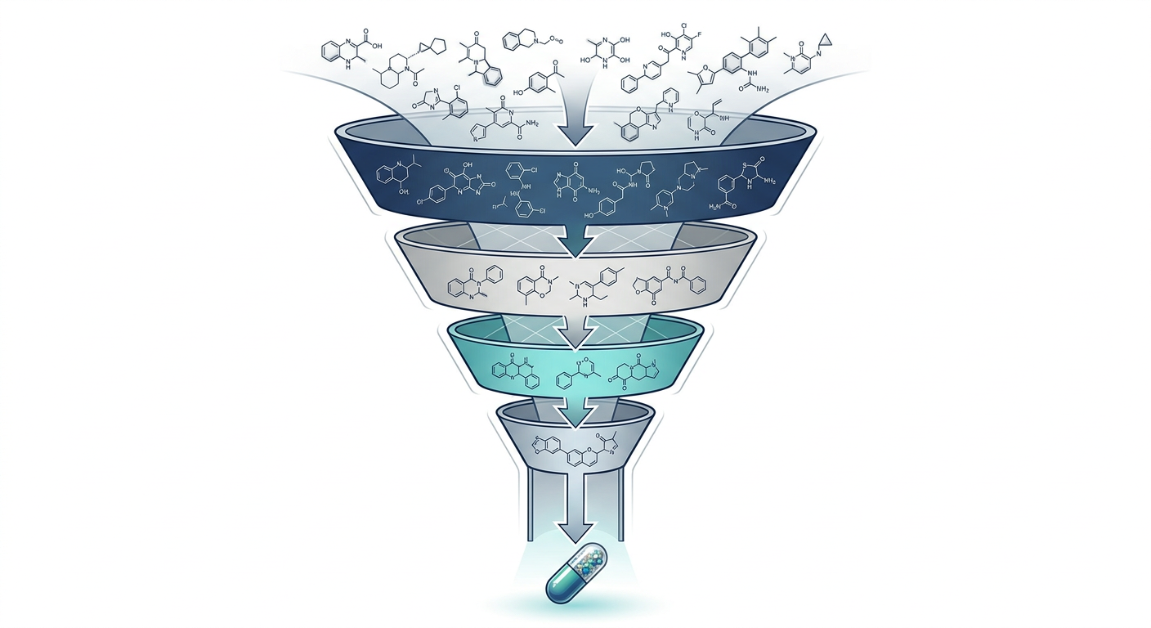
C · 과거의 병폐
무작위 실험(Trial & Error)의 한계
과거: 물리적 합성·시험에 100% 의존
개발 기간 10~14년, 평균 비용 $800M~$1B+
성공률 단 0.01% 수준 (FDA 승인 기준)
병목: Phase II 임상의 높은 실패율
주원인 = 독성·약효 부족
⚠ 함정
물리적 합성과 맹목적 무작위 시험에 의존하는 과거 방식은 시간·비용 측면에서 더 이상 지속 불가능하다.
Ref. 1_화학정보학.pdf p5, p44
16/53

Slide 17
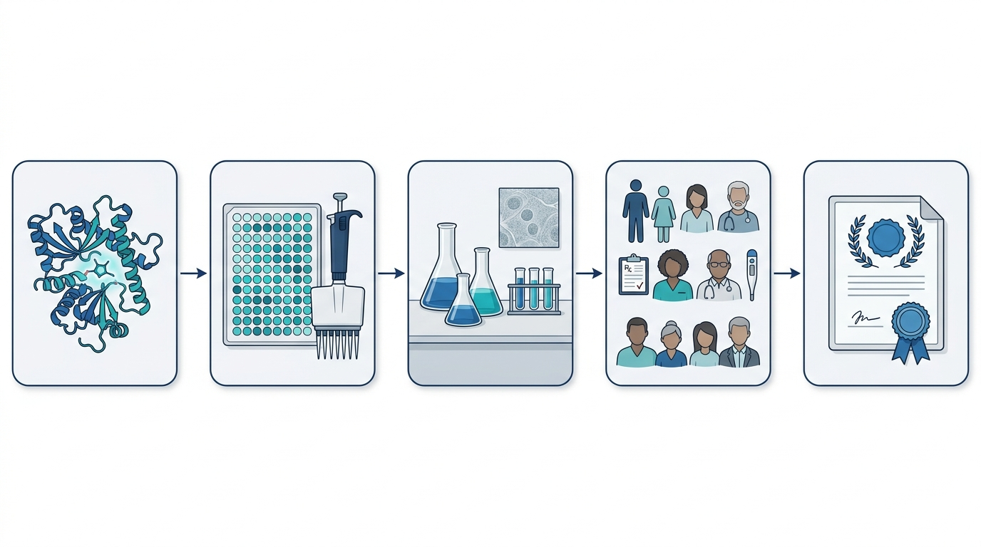
C · 개입 위치
신약개발 파이프라인과 CADD
CADD (Computer-Aided Drug Design) = In silico 개입
단계: Target ID → Lead ID → Lead Opt → 전임상 → 임상
화학정보학은 주로 1~3단계(타겟~선도물질 최적화)에 집중
의미: 약을 '발견'에서 정밀하게 '설계'하는 패러다임 전환
Ref. 1_화학정보학.pdf p45 (CADD 파이프라인)
17/53

Slide 18
C · CADD 두 기둥
구조 기반(SBDD) vs 리간드 기반(LBDD)
SBDD (구조 기반 설계)
LBDD (리간드 기반 설계)
조건: 표적 단백질의 3D 구조를 알 때
X-ray·NMR 등
조건: 표적 3D 구조는 모르나 활성 리간드는 알 때
주요 기술: 분자 도킹·분자 동역학(MD)
주요 기술: pharmacophore 모델링·QSAR
QSAR 상세=3교시
원리: 자물쇠(단백질) 모양에 맞는 열쇠(약) 설계
원리: 작동하는 열쇠들의 공통 패턴으로 더 나은 열쇠 유추
+심화
두 접근 모두 '정확한 구조 표현'을 전제로 한다 — 도킹은 3D 좌표를, pharmacophore/QSAR 는 기술자를 필요로 한다. 그래서 표현이 먼저다.
Ref. 1_화학정보학.pdf p46
18/53

Slide 19
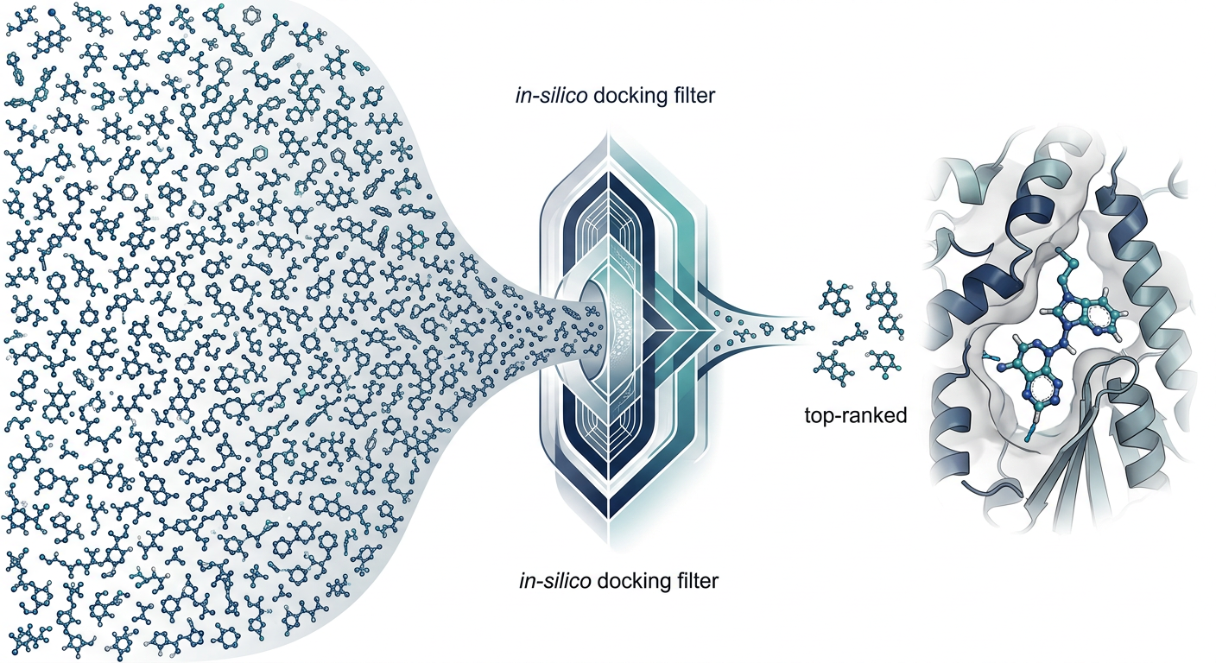
C · 가상 탐색
가상 탐색(Virtual Screening)
대규모 화학 라이브러리: ZINC·ChEMBL 등 수백만~수천만 화합물
In silico 필터링: 결합력·독성·약물성(drug-likeness) 초고속 스크리닝
결과: 물리 실험(in vitro)에서 테스트할 소수 Hit/Lead 선별
전제: 정확한 구조 표현(CT·fingerprint) 없이는 부분/유사도 검색 불가
+심화
핵심: 한 번의 물리 합성 전에 독성·비결합 화합물을 미리 걸러 천문학적 비용을 절감. 'fingerprint·유사도 검색'의 상세는 2교시.
Ref. 1_화학정보학.pdf p40, p47 (ZINC·ChEMBL)
19/53

Slide 20
PART D
데이터 · 데이터베이스 · 정보 시스템
방대한 화학 데이터를 관리·검색·지식화하는 골격
20/53

Slide 21
D · 아키텍처
화학 정보 시스템의 작동 구조
사용자 (User)
검색(Search)
애플리케이션
질의(Query)
데이터베이스 시스템
(관계형·구조화 화학정보)
플랫 파일 (Flat-File)
SMILES·연결 테이블 저장
+심화
방대·복잡한 화학 데이터를 최종 사용자가 쉽게 검색하도록, 어플리케이션 계층과 저장소 계층(DB / Flat-File)을 엄격히 분리해 관리한다.
Ref. 1_화학정보학.pdf p17, p50 (정보 시스템 아키텍처)
21/53

Slide 22
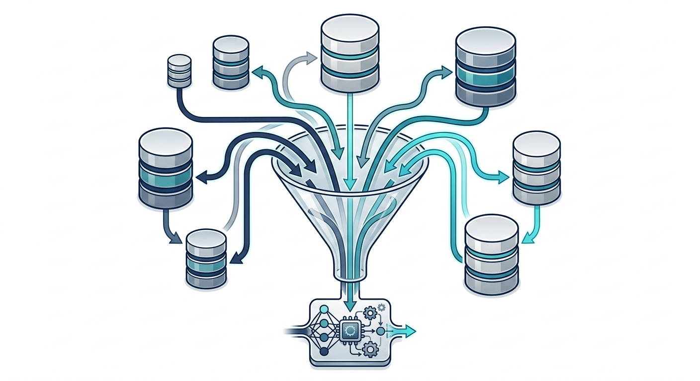
D · 공개 DB
화학 데이터베이스 landscape
화합물 라이브러리: ZINC · ChEMBL (수백만~수천만 화합물)
주석·매핑 DB: ChEBI · DrugBank · KEGG
식별자 체계: CAS Registry · Beilstein · Gmelin
Open Babel: 110종 화학 파일 포맷 상호 변환
MOL/SDF·PDB·MOL2 등
+심화
이들은 원본 강의에 등장한 DB·도구다. 서로 다른 DB 를 잇는 '보편 키'가 필요한데 — 그 역할이 뒤에 나올 InChIKey 다.
Ref. 1_화학정보학.pdf p8, p47 · 2_분자구조표현방법.pdf p7, p22 (ZINC·ChEMBL·ChEBI·DrugBank·KEGG·Open Babel)
22/53

Slide 23
PART E
왜 '구조 표현'이 필요한가
이름으로는 부족하다 — 기계가 읽는 수학적 표기로
23/53

Slide 24
E · 번역 격차
화학자의 언어 vs 컴퓨터의 언어
화학자의 언어
컴퓨터의 언어
인간의 직관
기계의 논리
형태와 그림 (2D/3D 구조식)
비트(0과 1)
공간적 성질로 사고
수학적 연산만 가능
사람 사이 소통에 최적
그림·직관은 인식 불가
+심화
기계는 원자도 결합도 '보지' 못한다. 화학 구조를 컴퓨터가 이해할 인공 언어로 번역하지 못하면 AI·QSAR·가상탐색 어떤 분석도 불가능하다 (Translation Gap).
Ref. 1_화학정보학.pdf p32
24/53

Slide 25
E · 이름의 한계
하나의 구조, 수많은 이름 — 명명법의 함정
에탄올 한 물질 → Ethanol · Ethyl alcohol · EtOH · 에탄올 · Hydroxyethane …
같은 구조가 수많은 동의어를 가져 컴퓨터는 'Ambiguous Input' 으로 처리 → DB 매칭 불가
관용명 (Trivial)
계통 명명법 (IUPAC)
예: Acetic Acid, Palytoxin
예: Ethanoic Acid
직관적·소통 빠름
이름에서 구조 도출 규칙 존재
규칙이 없어 알고리즘으로 구조 복원 불가
이름이 매우 길어지고 파싱 비용 큼
+심화
결론: 명명법은 텍스트 인덱싱엔 적합하나, 부분 구조 검색·물성 계산·대규모 마이닝엔 한계 — 이름이 아닌 수학적·시스템적 표기가 필요하다.
Ref. 1_화학정보학.pdf p35 · 2_분자구조표현방법.pdf p5
25/53

Slide 26
E · 공용어
표준 파일 포맷 = 글로벌 공용어
화학 SW 마다 내부 데이터 구조(Internal Format)가 모두 다르다
이들을 연결할 글로벌 공용어(External Exchange Format)가 필수 — 보통 ASCII 텍스트
MDL Molfile & SDF (.sdf): 2D/3D 구조+비구조 속성을 한 파일에 — 제약 산업 지배적 표준
PDB (.pdb): 단백질 등 거대 분자(macromolecule)의 3D 좌표 표준
+심화
이런 표준 포맷이 없었다면 기관 간 데이터 공유와 AI 모델 구축은 불가능했을 것 — 표현은 '저장·교환'의 문제이기도 하다. (포맷 상세는 J 파트)
Ref. 1_화학정보학.pdf p33 (MDL Molfile/SDF · PDB)
26/53

Slide 27
PART F
표현의 차원 계층
0D → 1D → 2D → 3D · 담는 정보가 늘수록 복잡도도 는다
27/53

Slide 28
F · 데이터 차원
분자 표현의 4가지 차원 (0D→3D)
0D
분자식 (Molecular Formula)
C₂H₄O₂ — 구성 원자의 종류·수, 위상 정보 없음
1D
선형 표기 (Line Notation)
C=CC(C)=O 등 SMILES·WLN 문자열, 기계 파싱에 최적
2D
위상 그래프 (Connection Table)
원자(노드)·결합(에지)의 2차원 네트워크
3D
공간 좌표 (3D Coordinates)
x,y,z 데카르트 좌표·입체화학, 물리 현실에 가장 근접
Ref. 2_분자구조표현방법.pdf p6 · 표현 차원 피라미드 1_화학정보학.pdf p34
28/53

Slide 29
F · 한 분자, 여러 표현
같은 분자(카페인)를 다르게 표현하기
표현 방식
값 (카페인, Caffeine)
관용명 (Common)
Caffeine
분자식 (0D)
C8H10N4O2
IUPAC 명
1,3,7-trimethylpurine-2,6-dione
CAS 번호
58-08-2
WLN (1D)
T56 BN DN FNVNVJ B F H
SMILES (1D)
CN1C=NC2=C1C(=O)N(C(=O)N2C)C
InChI
InChI=1/C8H10N4O2/c1-10-4-9-6-5(10)7(13)12(3)8(14)11(6)2/h4H,1-3H3
+심화
같은 분자여도 목적에 따라 표현이 다르다 — 이름은 사람용, 분자식은 요약, SMILES/WLN 은 전송, InChI 는 식별. 다음 파트부터 1D→2D→3D 순으로 본다.
Ref. 2_분자구조표현방법.pdf p2 (Caffeine representations)
29/53

Slide 30
PART G
1D 선형 표기법 (Line Notation)
2D 구조를 한 줄 문자열로 — 저장·전송에 최적
30/53

Slide 31
G · 왜 1D
2D에서 1D로의 번역 · 진화
문제 & 해결
진화 (1960s→현재)
화학자의 2D 구조식은 직관적이나
WLN (1960s): 최초의 대중적 암호화
DB 저장·검색엔 부적합
ROSDAL (1980s초): Beilstein DB용
→ 구조를 1D 알파벳·숫자 문자열로
SLN (1980s중): 명시적 수소·확장성
변환하는 '선형 표기법' 필요
SMILES (현재): 직관 문법·글로벌 표준
+심화
공통 원리: 2D 위상(topology) 구조를 1D 문자열로 '평면화(flattening)'하여 저장 용량을 최소화하고 검색·전송 속도를 극대화한다.
Ref. 2_분자구조표현방법.pdf p10, p11
31/53

Slide 32
G · 초기 표기법
WLN · ROSDAL · SLN — 무엇이 달랐나
표기법
핵심 논리
특징 · 한계
WLN
프래그먼트(Fragments) 기호화
최초 시스템; 같은 구조에 여러 코드(모호성)·인간 판독 난해
ROSDAL
그래프 노드-에지 (1-2=3)
원자에 번호 부여·기호로 결합 표현; Beilstein 검색에 최적화
SLN
원자 + ID (Atom+ID)
명시적 수소 표기·데이터 확장성; 마쿠쉬 구조·3D 속성 처리
+심화
흐름: 프래그먼트(WLN)의 모호성 → 수학적 그래프(ROSDAL)로 명확성 확보 → 확장성(SLN) → 직관·호환성의 SMILES 로 수렴. 지금 표준은 SMILES.
Ref. 2_분자구조표현방법.pdf p12, p13, p14, p19
32/53

Slide 33
G · SMILES (개념)
SMILES — 현재의 글로벌 표준 (문법은 2교시)
Simplified Molecular Input Line Entry System — Weininger 1988
Daylight Chemical Information Systems 개발 · 정의: opensmiles.org
연결 테이블과 stereochemistry 를 한 줄 문자열로 표현 (예: 에탄올 CCO)
철학: 컴퓨터가 이해할 만큼 완벽하고, 사람이 키보드로 빠르게 칠 만큼 단순
⚠ 함정
한 분자가 여러 SMILES 로 표현됨(one-to-many) → DB 중복·ML 입력 시 'Canonical SMILES'로 정규화해야 안전. 정규화·문법 상세는 2교시.
Ref. 2_분자구조표현방법.pdf p15, p16, p18 (Weininger, J Chem Inf Comput Sci 1988, 28, 31)
33/53

Slide 34
PART H
표준 식별자 (InChI / InChIKey)
하나의 구조 = 하나의 코드 · DB 를 잇는 보편 키
34/53

Slide 35
H · 두 원칙
표기법이 갖춰야 할 두 원칙
명확성 (Unambiguous)
유일성 (Unique)
하나의 코드 → 오직 하나의 구조로 복원
하나의 구조 → 오직 하나의 표준 코드
코드를 읽으면 구조가 유일하게 결정됨
번호 매기는 순서와 무관하게 동일 코드
데이터 신뢰성의 전제
해결: Morgan Algorithm(정규화)
+심화
문제: 같은 구조라도 원자 번호 부여 순서에 따라 수천 개의 다른 코드가 생성될 수 있다. Morgan Algorithm 이 위상 대칭성을 계산해 항상 동일한 '표준(Canonical)' 코드를 부여 — 데이터 중복 방지의 핵심.
Ref. 1_화학정보학.pdf p38 (Morgan Algorithm)
35/53

Slide 36
H · InChI
InChI — 구조 기반 국제 표준 식별자
International Chemical Identifier — NIST & IUPAC 개발
목적: 분자를 고유하게 식별 · 구조 기반 생성(CAS 번호와 달리) · 구조와 1:1 매칭
계층 구조: 분자식 / 원자 연결 / 수소 / 전하 / 입체화학 sub-layer
특징: 구조 이성질체(tautomer)가 같은 InChI 를 가짐 (SMILES 는 아님)
Aspirin InChI: InChI=1/C9H8O4/c1-6(10)13-8-5-3-2-4-7(8)9(11)12/h2-5H,1H3,(H,11,12)
용어 · InChIKey
InChI 를 27자 고정 길이로 해시한 코드(예: BSYNRYMUTXBXSQ-…) — 사람이 쓰긴 어렵지만 DB 검색·매칭에 최적. InChI Trust 오픈소스로 생성
Ref. 2_분자구조표현방법.pdf p20, p21 (InChI Trust)
36/53

Slide 37
H · 보편 키
InChIKey — 서로 다른 DB 를 잇는 열쇠
각 DB(ChEBI·DrugBank·KEGG …)는 자체 ID 체계를 가진다
구조 기반 InChIKey 를 공통 키로 쓰면 DB 간 동일 분자를 상호 매칭 가능
예: Aspirin — ChEBI:15365 · InChIKey BSYNRYMUTXBXSQ-WXRBYKJCCW
InChIKey 하나로 ChEBI ↔ DrugBank ↔ KEGG 를 연결
데이터 통합의 접착제
+심화
실무 감각: 여러 DB 를 합칠 때 이름·CAS 로 매칭하면 놓치거나 충돌한다. 구조에서 계산되는 InChIKey 로 매칭하는 것이 가장 안전하다.
Ref. 2_분자구조표현방법.pdf p22 (DB 간 구조 매칭 Key)
37/53

Slide 38
PART I
2D 분자 그래프 (Connection Table)
분자 = 수학적 그래프 · 화학정보학의 가장 핵심 기반 층
38/53

Slide 39
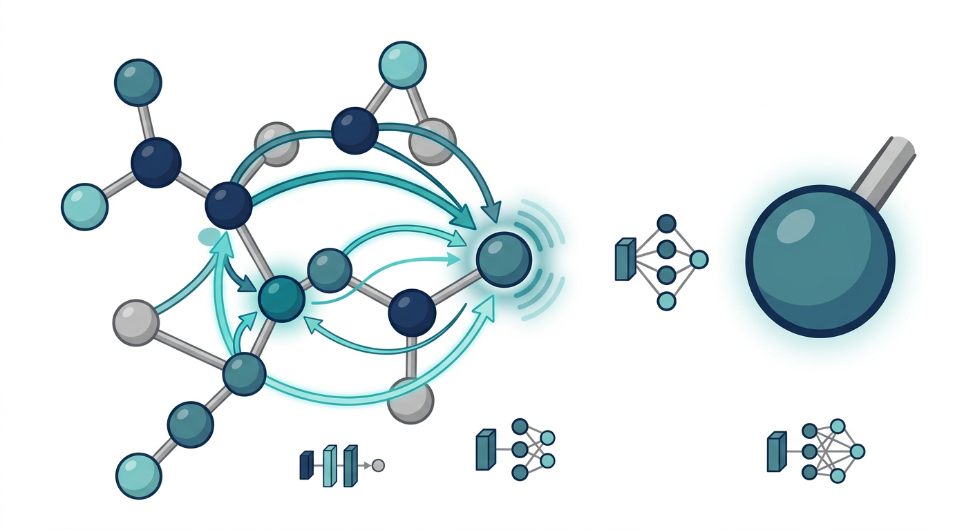
I · 그래프 이론
분자 = 수학적 그래프
원자(Atom) = 노드(Node)
결합(Bond) = 에지(Edge)
결합의 실제 길이·각도 같은 기하 정보는 무시
'무엇이 무엇과 연결되어 있는가'라는 순수 연결성(topology)만 추출
용어 · 위상(Topology)
기하(거리·각도)를 뺀 순수 연결 관계 — 2D 그래프가 담는 정보이자 부분 구조 검색·그래프 분석의 기반
Ref. 2_분자구조표현방법.pdf p24 · 1_화학정보학.pdf p37
39/53

Slide 40
I · 그래프→행렬
구조를 데이터로: 행렬(Matrix) 표현
행렬 방식
정의
화학적 활용
인접 행렬 (Adjacency)
두 원자의 연결 여부 1/0
분자의 기본 골격 구조 인식
거리 행렬 (Distance)
두 원자 간 최단 경로의 결합 수
3D 공간 특성·원자 간 거리 유추
결합 행렬 (Bond)
결합 차수(단일/이중 등) 기록
다중 결합의 화학적 성질 반영
발생 행렬 (Incidence)
원자-결합(간선) 직접 관계 매핑
다중 결합·네트워크 위상 분석
+심화
N개 원자 분자 → N×N 행렬. 인접 행렬은 이중 결합 정보를 잃으므로, 위상 거리엔 distance matrix, 다중 결합엔 bond matrix 를 쓴다.
Ref. 2_분자구조표현방법.pdf p25, p26, p27 (acetaldehyde 예)
40/53

Slide 41
I · CT의 등장
행렬의 한계와 Connection Table
문제 · Sparse Matrix
해결 · Connection Table (CTab)
실제 분자는 크지만 결합은 국지적
Atom List: 원소·좌표(x,y,z)
행렬은 불필요한 0 을 무수히 저장
Bond List: 결합한 원자쌍·결합 종류
→ 메모리 낭비(비효율)
존재하는 결합만 리스트로 나열
산업 표준
+심화
CTab 은 원자 정보와 '존재하는 결합의 쌍'만 리스트로 저장 — 컴퓨터가 위상을 완벽히 파악하면서 메모리를 절약. 현대 파일 포맷(MOL/SDF)의 심장이다.
Ref. 2_분자구조표현방법.pdf p28 · 1_화학정보학.pdf p37
41/53

Slide 42
PART J
3D 좌표와 파일 포맷
위상을 넘어 공간으로 · MOL/SDF/PDB 로 저장
42/53

Slide 43
J · 왜 3D
2D를 넘어: 입체화학과 3D의 필연성
때로는 위상(topology)만으로는 부족하다
생체 내 단백질 수용체는 3D 지형(topography)을 인식한다
연결이 같아도 입체(stereochemistry) 배치가 다르면 — 하나는 약(Drug), 하나는 독(Toxin)
현대 표기는 Wedge 결합·3D 좌표 보관으로 표현 체계를 현실에 가깝게 확장
용어 · 거울상 이성질체(Enantiomer)
2D 연결은 동일하나 3D 배치가 거울상인 한 쌍 — 생체 반응이 전혀 다를 수 있어 3D 표현이 필수
Ref. 1_화학정보학.pdf p42 (R/S enantiomer)
43/53

Slide 44
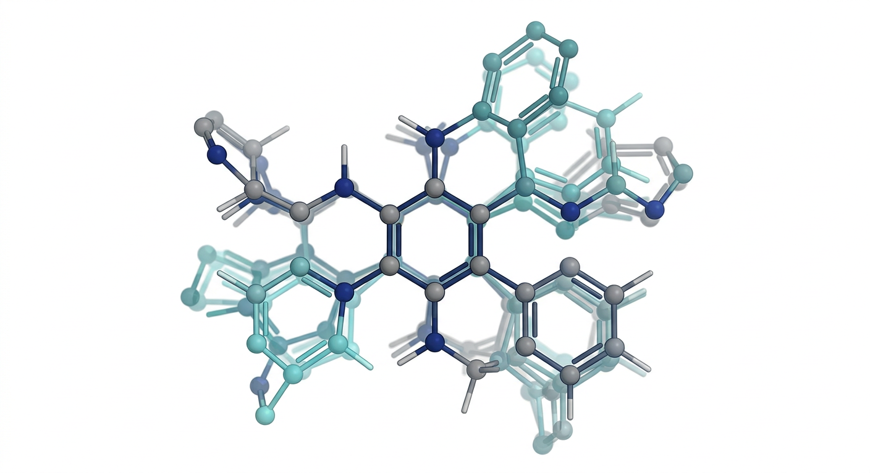
J · 3D 좌표
3D 구조와 컨포머(Conformer)
3D 표현 = 각 원자의 x, y, z 데카르트 좌표
물리적 현실에 가장 근접 — 도킹·물리화학 상호작용에 사용
한 분자도 회전·유연성으로 여러 3D 형태(컨포머)를 가짐
CONCORD(1987) 등: 2D 연결 테이블 → 3D 구조 자동 생성
+심화
주의: 3D 는 정보량이 가장 크지만 기계 처리 비용도 크고 사람이 읽긴 불가능하다 — 목적에 맞는 차원을 고르는 것이 실무 감각.
Ref. 2_분자구조표현방법.pdf p6 · 1_화학정보학.pdf p13 (CONCORD)
44/53

Slide 45
J · MOL 파일
MOL file — 연결 테이블의 파일화
acetaldehyde.mol (MDL Molfile, 발췌)
NSC7594 acetaldehyde
7 6 0 0 0 ... V2000
0.0000 0.0000 0.0000 C ← Atom block (x,y,z·원소)
1.5000 0.0000 0.0000 C
2.1200 -1.0200 -0.0200 O
1 2 1 0 0 0 0 ← Bond block (원자1 원자2 결합차수)
2 3 2 0 0 0 0 (2번C = 3번O, 이중결합)
M END
▶ Header(이름) · Counts line(원자·결합 수) · Atom block · Bond block — Fortran 기반 고정 컬럼 규칙
Ref. 2_분자구조표현방법.pdf p30, p31, p32 (Mol file 형식)
45/53

Slide 46
J · SDF & PDB
대규모 저장(SDF)과 거대 분자(PDB)
SDF (Structure-Data File)
PDB (Protein Data Bank)
Molfile(단일 분자) 여러 개를 이어붙임
Brookhaven 개발 · 단백질 결정 구조 저장
각 분자 뒤에 속성 필드 추가 (예: <E_LOGP>)
3D 좌표 중심, 컬럼 고정 크기
$$$$ 구분자로 분자 경계 표시
한계: bond order 정보 없음
수만 화합물+속성 → ML 데이터셋의 뼈대
후속: mmCIF 포맷으로 대체 진행
+심화
실무: 저분자는 MOL/SDF, 단백질 구조는 PDB/mmCIF. Open Babel 은 이런 110여 종 포맷을 서로 변환한다 (2교시 실습에서 다룸).
Ref. 2_분자구조표현방법.pdf p29, p33, p35
46/53

Slide 47
PART K
종합 & 2교시 브리지
표현 방법 비교 · 문자열 표현과 기술자로 이어짐
47/53

Slide 48
K · 비교
표현 방법 비교 — 목적에 맞는 도구
표기법
사람 가독
저장 공간
부분 검색
주요 용도
구조식 (Drawings)
최상
큼
수동
논문·인간 소통
SMILES (1D)
중간
매우 작음
어려움
DB 저장·빠른 교환
Connection Table (2D)
하
중간
빠름
계산·모델링·그래프 분석
Fingerprint (비트)
불가
매우 작음
매우 빠름
유사도 검색·ML (2교시)
+심화
단일 최강 표현은 없다: SMILES 는 전송, Connection Table 은 정밀 위상 계산, Fingerprint 는 초고속 스크리닝에 최적. Fingerprint·기술자 상세는 2교시.
Ref. 1_화학정보학.pdf p39 · 2_분자구조표현방법.pdf p19, p36
48/53

Slide 49
정리
1교시 정리
1
화학정보학 = 화학 문제를 정보학으로 푸는 학문(데이터→지식→예측)
Gasteiger; 1998 명명
2
컴퓨터는 그림을 못 본다 → 분자를 수학적 기호로 '번역'하는 것이 첫걸음
translation gap
3
표현은 차원 계층: 0D 분자식 → 1D 선형(SMILES) → 2D 그래프(CT) → 3D 좌표
4
유일·명확한 식별엔 InChI/InChIKey; 저장·교환엔 MOL/SDF/PDB
5
단일 최강 표현은 없다 — 목적(검색·계산·ML)에 맞게 고른다
2·3교시의 토대
49/53

Slide 50
2교시 브리지
구조 표현이 곧 2교시의 'feature 축'
1교시에서 본 것
2교시에서 숫자가 된다
분자를 1D/2D/3D 로 표현
SMILES/SMARTS 문법·정규화
SMILES = 1D 선형 문자열(개념)
fingerprint (구조 → 비트 벡터)
Connection Table = 2D 그래프
molecular descriptor (물성·위상 지표)
InChI·MOL/SDF = 식별·저장
→ QSAR 모델 입력(3교시)
+심화
한 문장 브리지 — 오늘 배운 '분자 표현'이 그대로 2교시에서 문자열(SMILES)과 기술자로 정량화되고, 3교시 QSAR 예측의 입력이 된다.
Ref. 2교시(SMILES & 분자 기술자) 예고
50/53

Slide 51
2교시 예고
SMILES & 분자 기술자 — 구조를 숫자로
SMILES/SMARTS 문법·정규화 · fingerprint · molecular descriptor · 공개 DB·Open Babel 실습
분자를 표현하는 법을 알았으니 — 이제 그것을 '숫자 특징(feature)'으로 바꾼다.
51/53

Slide 52
REFERENCES
주요 출처 (1교시)
• 원본 강의자료: 1_화학정보학.pdf (52p); 2_분자구조표현방법.pdf (46p).
• 정의·역사: Gasteiger (화학정보학 정의); Ray & Kirsch 1957 (Connection Table); Feigenbaum & Lederberg (DENDRAL).
• QSAR·3D: Hansch & Fujita 1964 (QSAR); Pearlman 1987 (CONCORD); F. K. Brown 1998 ('Cheminformatics' 명명).
• 선형 표기·식별자: Weininger, J Chem Inf Comput Sci 1988, 28, 31 (SMILES); opensmiles.org; NIST & IUPAC / InChI Trust (InChI).
• 포맷·표준: MDL Molfile & SDF; PDB(Brookhaven)·mmCIF; Open Babel (110 formats); Pistoia Alliance (HELM).
• DB: ZINC · ChEMBL · ChEBI · DrugBank · KEGG · CAS Registry · Beilstein · Gmelin (원본 강의 등장 범위).
• * 모든 수치·명칭은 위 두 원본 PDF 정독 내용에 근거 (무-날조). 문법·기술자·QSAR 상세는 2·3교시에서 다룸.
52/53

Slide 53
감사합니다
1교시 · 화학정보학과 분자 구조 표현 — 표현이 모든 예측의 토대
다음: 2교시 SMILES & 분자 기술자 → 3교시 QSAR & 모델링
핵심 프레임: 분자를 어떻게 표현하나(0D→3D) = 이후 검색·예측·설계의 상한
53/53

